Slide 1
Docker 介绍与使用
2019/05/24
张鼎

Slide 2
01
Docker介绍
CONTENTS
02
Docker结构
03
Docker使用

Slide 3
Docker 介绍
01

Slide 4
容器
容器就是将软件打包成标准化单元，以用于开发、交付和部署。
容器镜像是轻量的、可执行的独立软件包 ，包含软件运行所需的所有内容：代码、运行时环境、系统工具、系统库和设置。
容器化软件适用于基于Linux和Windows的应用，在任何环境中都能够始终如一地运行。
容器赋予了软件独立性，使其免受外在环境差异（例如，开发和预演环境的差异）的影响，从而有助于减少团队间在相同基础设施上运行不同软件时的冲突。

Slide 5
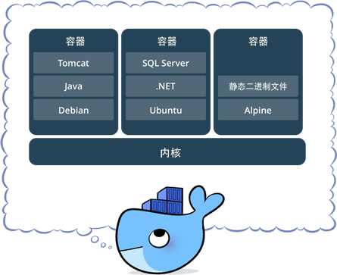
容器

Slide 6
Go与Docker
Go语言相比其它语言的优势在于
相对于C/C 开发难度低，支持向前兼容，运维维护成本小
相对于python，生成的是静态文件，有效的避免的低级错误，并且性能高一个等级
并发性好，内存占用低
部署简单，毕竟生成的静态文件，有glibc的地方就能运行
Notes:
一门语言当然也有自己的缺点，比如，内存回收延迟久，图片处理库有bug，对包版本要求严格等一些问题，但是瑕不掩瑜，一个开发成本极其简单，性能优良，部署简单的语言与Docker简直就是 天作之合

Slide 7
Docker是什么
Docker是世界领先的软件容器平台。
Docker使用Google公司推出的Go语言进行开发实现。
基于Linux内核的cgroup，namespace，以及AUFS类的UnionFS等技术，对进程进行封装隔离，属于操作系统层面的虚拟化技术。
Docker能够自动执行重复性任务，例如搭建和配置开发环境。
用户可以方便地创建和使用容器，把自己的应用放入容器。容器还可以进行版本管理、复制、分享、修改，就像管理普通的代码一样。
Notes:
Docker是世界领先的软件容器平台。
Docker使用Google公司推出的Go语言进行开发实现，基于Linux内核的cgroup，namespace，以及AUFS类的UnionFS等技术，对进程进行封装隔离，属于操作系统层面的虚拟化技术。 由于隔离的进程独立于宿主和其它的隔离的进程，因此也称其为容器。Docke最初实现是基于LXC。
Docker能够自动执行重复性任务，例如搭建和配置开发环境，从而解放了开发人员以便他们专注在真正重要的事情上：构建杰出的软件。
用户可以方便地创建和使用容器，把自己的应用放入容器。容器还可以进行版本管理、复制、分享、修改，就像管理普通的代码一样。

Slide 8
Docker思想
集装箱
标准化：
运输方式
存储方式
API接口
隔离

Slide 9
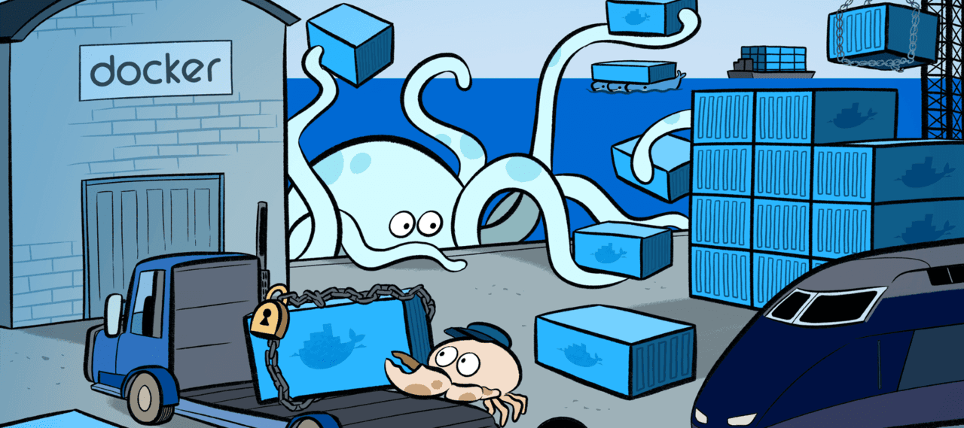
Docker是什么

Slide 10
Docker是什么

Slide 11
Docker容器特点
轻量
标准
安全
Notes:
轻量，在一台机器上运行的多个Docker容器可以共享这台机器的操作系统内核；它们能够迅速启动，只需占用很少的计算和内存资源。镜像是通过文件系统层进行构造的，并共享一些公共文件。这样就能尽量降低磁盘用量，并能更快地下载镜像。
标准，Docker容器基于开放式标准，能够在所有主流Linux版本、Microsoft Windows以及包括VM、裸机服务器和云在内的任何基础设施上运行。
安全，Docker赋予应用的隔离性不仅限于彼此隔离，还独立于底层的基础设施。Docker默认提供最强的隔离，因此应用出现问题，也只是单个容器的问题，而不会波及到整台机器。

Slide 12
为什么要使用Docker
一致的运行环境
更快速的启动时间
隔离性
弹性伸缩，快速扩展
迁移方便
持续交付和部署
Notes:
Docker的镜像提供了除内核外完整的运行时环境，确保了应用运行环境一致性，从而不会再出现“这段代码在我机器上没问题啊”这类问题；
——一致的运行环境
可以做到秒级、甚至毫秒级的启动时间。大大的节约了开发、测试、部署的时间。
——更快速的启动时间
避免公用的服务器，资源会容易受到其他用户的影响。
——隔离性
善于处理集中爆发的服务器使用压力；
——弹性伸缩，快速扩展
可以很轻易的将在一个平台上运行的应用，迁移到另一个平台上，而不用担心运行环境的变化导致应用无法正常运行的情况。
——迁移方便
使用Docker可以通过定制应用镜像来实现持续集成、持续交付、部署。
——持续交付和部署

Slide 13
容器 VS 虚拟机
容器和虚拟机具有相似的资源隔离和分配优势，但功能有所不同，因为容器虚拟化的是操作系统，而不是硬件，因此容器更容易移植，效率也更高。
传统虚拟机技术是虚拟出一套硬件后，在其上运行一个完整操作系统，在该系统上再运行所需应用进程；而容器内的应用进程直接运行于宿主的内核，容器内没有自己的内核，而且也没有进行硬件虚拟。因此容器要比传统虚拟机更为轻便。

Slide 14
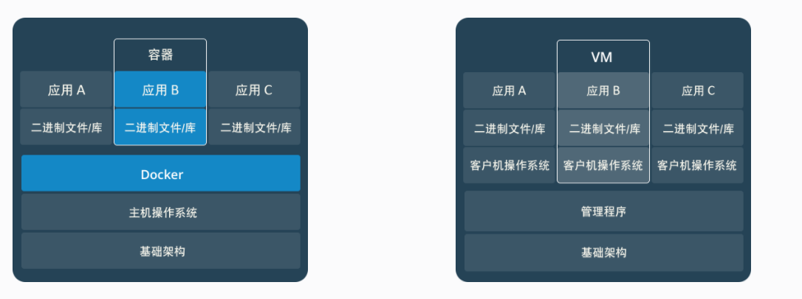
容器 VS 虚拟机

Slide 15
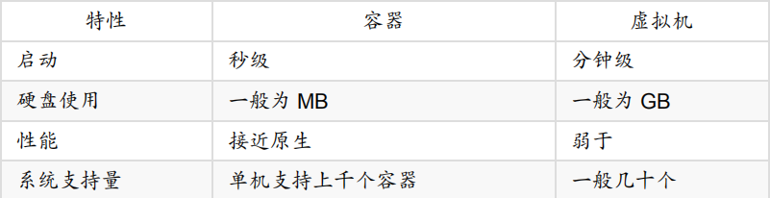
容器 VS 虚拟机
Notes:
容器是一个应用层抽象，用于将代码和依赖资源打包在一起。 多个容器可以在同一台机器上运行，共享操作系统内核，但各自作为独立的进程在用户空间中运行 。与虚拟机相比， 容器占用的空间较少（容器镜像大小通常只有几十兆），瞬间就能完成启动 。
虚拟机（VM）是一个物理硬件层抽象，用于将一台服务器变成多台服务器。 管理程序允许多个VM在一台机器上运行。每个VM都包含一整套操作系统、一个或多个应用、必要的二进制文件和库资源，因此占用大量空间。而且VM启动也十分缓慢 。

Slide 16
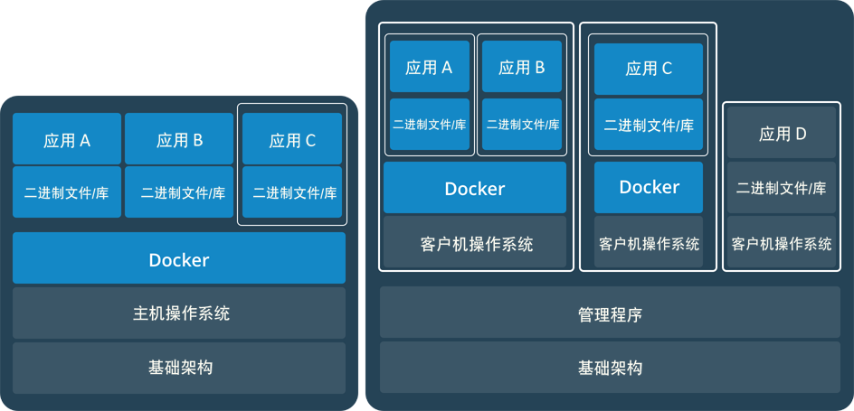
容器 VS 虚拟机
Notes:
对于两者无所谓谁会取代谁，而是两者可以和谐共存。

Slide 17
Docker 结构
02

Slide 18
Docker的结构
Docker 使用客户端-服务器 (C/S) 架构模式，使用远程API来管理和创建Docker容器。
Docker 容器通过 Docker 镜像来创建。
容器与镜像的关系类似于面向对象编程中的对象与类。

Slide 19
Docker的结构
Docker 镜像(Images) —— Docker 镜像是用于创建 Docker 容器的模板。
Docker 容器(Container) —— 容器是独立运行的一个或一组应用。
Docker 客户端(Client) —— Docker 客户端通过命令行或者其他工具使用 Docker API 与 Docker 的守护进程通信。
Docker 主机(Host) —— 一个物理或者虚拟的机器用于执行 Docker 守护进程和容器。
Docker 仓库(Registry) —— Docker 仓库用来保存镜像，可以理解为代码控制中的代码仓库。Docker Hub提供了庞大的镜像集合供使用。
Docker Machine —— Docker Machine是一个简化Docker安装的命令行工具，通过一个简单的命令行即可在相应的平台上安装Docker，比如VirtualBox、 Digital Ocean、Microsoft Azure。
Notes:
Docker 镜像(Images) —— Docker 镜像是用于创建 Docker 容器的模板。
Docker 容器(Container) —— 容器是独立运行的一个或一组应用。
Docker 客户端(Client) —— Docker 客户端通过命令行或者其他工具使用 Docker API 与 Docker 的守护进程通信。
Docker 主机(Host) —— 一个物理或者虚拟的机器用于执行 Docker 守护进程和容器。
Docker 仓库(Registry) —— Docker 仓库用来保存镜像，可以理解为代码控制中的代码仓库。Docker Hub提供了庞大的镜像集合供使用。
Docker Machine —— Docker Machine是一个简化Docker安装的命令行工具，通过一个简单的命令行即可在相应的平台上安装Docker，比如VirtualBox、 Digital Ocean、Microsoft Azure。

Slide 20
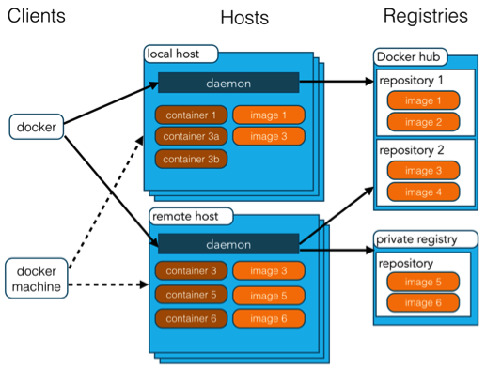
Docker的结构
Notes:
Docker 镜像(Images) —— Docker 镜像是用于创建 Docker 容器的模板。
Docker 容器(Container) —— 容器是独立运行的一个或一组应用。
Docker 客户端(Client) —— Docker 客户端通过命令行或者其他工具使用 Docker API 与 Docker 的守护进程通信。
Docker 主机(Host) —— 一个物理或者虚拟的机器用于执行 Docker 守护进程和容器。
Docker 仓库(Registry) —— Docker 仓库用来保存镜像，可以理解为代码控制中的代码仓库。Docker Hub提供了庞大的镜像集合供使用。
Docker Machine —— Docker Machine是一个简化Docker安装的命令行工具，通过一个简单的命令行即可在相应的平台上安装Docker，比如VirtualBox、 Digital Ocean、Microsoft Azure。

Slide 21
镜像
Docker镜像是一个特殊的文件系统，除了提供容器运行时所需的程序、库、资源、配置等文件外，还包含了一些为运行时准备的一些配置参数（如匿名卷、环境变量、用户等）。 镜像不包含任何动态数据，其内容在构建之后也不会被改变。
Docker设计时，就充分利用Union FS的技术，将其设计为分层存储的架构。 镜像实际是由多层文件系统联合组成。

Slide 22
镜像
Notes:
镜像构建时，会一层层构建，前一层是后一层的基础。每一层构建完就不会再发生改变，后一层上的任何改变只发生在自己这一层。
比如，删除前一层文件的操作，实际不是真的删除前一层的文件，而是仅在当前层标记为该文件已删除。在最终容器运行的时候，虽然不会看到这个文件，但是实际上该文件会一直跟随镜像。因此，在构建镜像的时候，需要额外小心，每一层尽量只包含该层需要添加的东西，任何额外的东西应该在该层构建结束前清理掉。 分层存储的特征还使得镜像的复用、定制变的更为容易。甚至可以用之前构建好的镜像作为基础层，然后进一步添加新的层，以定制自己所需的内容，构建新的镜像。

Slide 23
镜像
镜像构建时，会一层层构建，前一层是后一层的基础。每一层构建完就不会再发生改变，后一层上的任何改变只发生在自己这一层。
分层存储的特征还使得镜像的复用、定制变的更为容易。甚至可以用之前构建好的镜像作为基础层，然后进一步添加新的层，以定制自己所需的内容，构建新的镜像。

Slide 24
容器
镜像是静态的定义，容器是镜像运行时的实体。
容器可以被创建、启动、停止、删除、暂停等 。
容器的实质是进程，但与直接在宿主执行的进程不同，容器进程运行于属于自己的独立的命名空间。
容器存储层的生存周期和容器一样，容器消亡时，容器存储层也随之消亡。因此，任何保存于容器存储层的信息都会随容器删除而丢失。
Notes:
镜像和容器的关系，就像是面向对象程序设计中的类和实例一样，镜像是静态的定义，容器是镜像运行时的实体。
容器可以被创建、启动、停止、删除、暂停等 。
容器的实质是进程，但与直接在宿主执行的进程不同，容器进程运行于属于自己的独立的命名空间。
容器存储层的生存周期和容器一样，容器消亡时，容器存储层也随之消亡。因此，任何保存于容器存储层的信息都会随容器删除而丢失。

Slide 25
仓库
一个Docker Registry中可以包含多个仓库；每个仓库可以包含多个标签；每个标签对应一个镜像。
通常，一个仓库会包含同一个软件不同版本的镜像，而标签就常用于对应该软件的各个版本 。 <仓库名>:<标签>
Notes:
一个Docker Registry中可以包含多个仓库；每个仓库可以包含多个标签；每个标签对应一个镜像。
所以说：镜像仓库是Docker用来集中存放镜像文件的地方类似于我们之前常用的代码仓库。
通常，一个仓库会包含同一个软件不同版本的镜像，而标签就常用于对应该软件的各个版本 。
我们可以通过<仓库名>:<标签>的格式来指定具体是这个软件哪个版本的镜像。如果不给出标签，将以latest作为默认标签。

Slide 26
Docker 使用
03

Slide 27
Docker使用
对镜像的操作：
images —— 查看本机上所有的镜像
run —— 在镜像上创建一个容器，并执行其中的命令
pull —— 从仓库里下载镜像
rm image —— 删除镜像
rmi —— 删除镜像
tag —— 给镜像打上标签

Slide 28
Docker使用
对容器进行的操作：
ps —— 显示所有正在运行的容器
ps -a —— 显示所有的容器（包括已停止的容器）
top —— 显示容器里的进程
commit —— 从当前容器状态上创建镜像
start —— 启动容器
stop —— 停止容器
pause —— 暂停容器
rm —— 删除容器

Slide 29
Docker使用
对容器进行的操作：
start —— 启动容器
stop —— 停止容器
pause —— 暂停容器
rm —— 删除容器
logs —— 查看容器日志

Slide 30
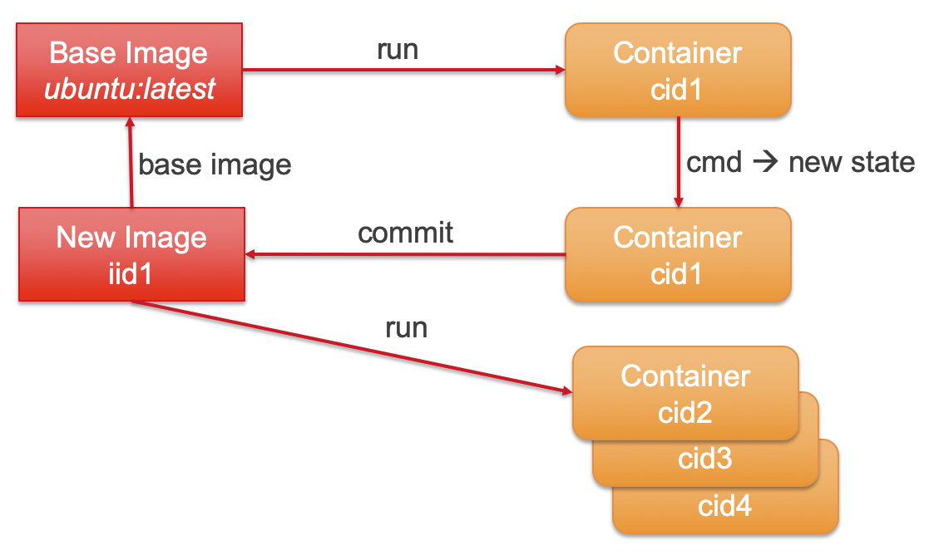
Docker使用

Slide 31
Docker使用 - Dockerfile
Dockerfile是由一系列命令和参数构成的脚本，这些命令应用于基础镜像并最终创建一个新的镜像。它们简化了从头到尾的流程并极大的简化了部署工作。Dockerfile从FROM命令开始，紧接着跟随者各种方法，命令和参数。其产出为一个新的可以用于创建容器的镜像。

Slide 32
Docker使用 - Dockerfile
Dockerfile有十几条命令可用于构建镜像
ADD
CMD
ENTRYPOINT
ENV
EXPOSE
FROM
MAINTAINER
RUN
USER
VOLUME
WORKDIR
Notes:
ADD
ADD命令有两个参数，源和目标。它的基本作用是从源系统的文件系统上复制文件到目标容器的文件系统。如果源是一个URL，那该URL的内容将被下载并复制到容器中。
# Usage: ADD [source directory or URL] [destination directory]
ADD /my_app_folder /my_app_folder
CMD
和RUN命令相似，CMD可以用于执行特定的命令。和RUN不同的是，这些命令不是在镜像构建的过程中执行的，而是在用镜像构建容器后被调用。
# Usage 1: CMD application "argument", "argument", ..
CMD "echo" "Hello docker!”
ENTRYPOINT
配置容器启动后执行的命令，并且不可被 docker run 提供的参数覆盖。
每个 Dockerfile 中只能有一个 ENTRYPOINT，当指定多个时，只有最后一个起效。
ENTRYPOINT 帮助你配置一个容器使之可执行化，如果你结合CMD命令和ENTRYPOINT命令，你可以从CMD命令中移除“application”而仅仅保留参数，参数将传递给ENTRYPOINT命令。
# Usage: ENTRYPOINT application "argument", "argument", ..
# Remember: arguments are optional. They can be provided by CMD
# or during the creation of a container.
ENTRYPOINT echo
# Usage example with CMD:
# Arguments set with CMD can be overridden during *run*
CMD "Hello docker!"
ENTRYPOINT echo
ENV
ENV命令用于设置环境变量。这些变量以”key=value”的形式存在，并可以在容器内被脚本或者程序调用。这个机制给在容器中运行应用带来了极大的便利。
# Usage: ENV key value
ENV SERVER_WORKS 4
EXPOSE
EXPOSE用来指定端口，使容器内的应用可以通过端口和外界交互。
# Usage: EXPOSE [port]
EXPOSE 8080
FROM
FROM命令可能是最重要的Dockerfile命令。改命令定义了使用哪个基础镜像启动构建流程。基础镜像可以为任意镜 像。如果基础镜像没有被发现，Docker将试图从Docker image index来查找该镜像。FROM命令必须是Dockerfile的首个命令。
# Usage: FROM [image name]
FROM ubuntu
MAINTAINER
我建议这个命令放在Dockerfile的起始部分，虽然理论上它可以放置于Dockerfile的任意位置。这个命令用于声明作者，并应该放在FROM的后面。
# Usage: MAINTAINER [name]
MAINTAINER authors_name
RUN
RUN命令是Dockerfile执行命令的核心部分。它接受命令作为参数并用于创建镜像。不像CMD命令，RUN命令用于创建镜像（在之前commit的层之上形成新的层）。
# Usage: RUN [command]
RUN aptitude install -y riak
USER
USER命令用于设置运行容器的UID。
# Usage: USER [UID]
USER 751
VOLUME
VOLUME命令用于让你的容器访问宿主机上的目录。
# Usage: VOLUME ["/dir_1", "/dir_2" ..]
VOLUME ["/my_files"]
WORKDIR
WORKDIR命令用于设置CMD指明的命令的运行目录。
# Usage: WORKDIR /path
WORKDIR ~/

Slide 33
Docker使用 - Dockerfile
Dockerfile:
FROM ubuntu ENV DOCK_MESSAGE Hello My World ADD dir /files CMD ["bash", "someScript"]
docker build [DockerFileDir]
docker inspect [imageId]

Slide 34
Docker使用 - compose
Compose 是 Docker 容器进行编排的工具，定义和运行多容器的应用，可以一条命令启动多个容器，使用Docker Compose不再需要使用shell脚本来启动容器。
Compose 通过一个配置文件来管理多个Docker容器，在配置文件中，所有的容器通过services来定义，然后使用docker-compose脚本来启动，停止和重启应用，和应用中的服务以及所有依赖服务的容器，非常适合组合使用多个容器进行开发的场景。
Notes:
docker-compose默认的模板文件是 docker-compose.yml，其中定义的每个服务都必须通过 image 指令指定镜像或 build 指令（需要 Dockerfile）来自动构建。

Slide 35
Docker使用 - compose

Slide 36
谢谢大家
Docker 介绍
2019/05/24 张鼎

